Slide 1
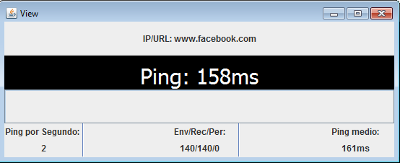
PingIt
Trabajo final de ingeniera de software
Grupo: “group club”

Slide 2
Introducción al modelo
Programa para comprobar la rapidez de la conexión con un servidor.
Motivaciones.
Implementación de las otras consignas.

Slide 3
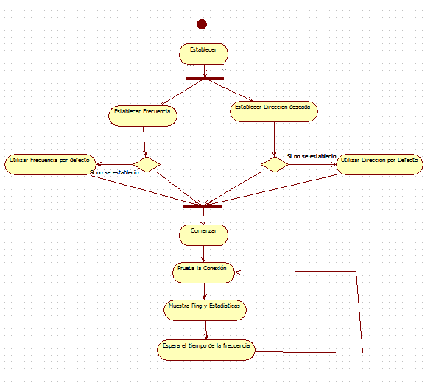
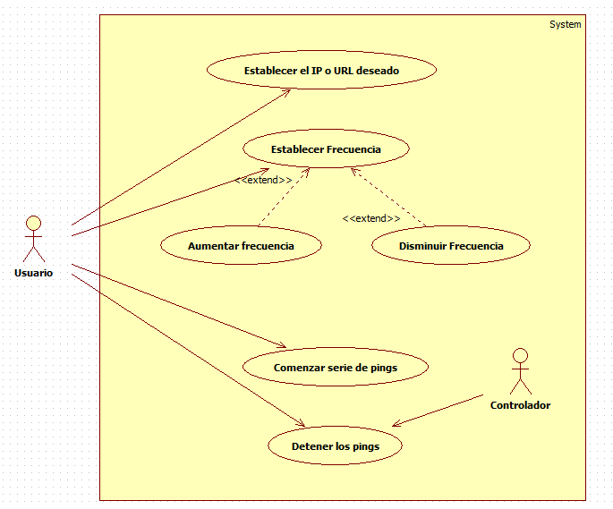
Requerimientos
Diagrama de Actividad
Diagrama de Casos de Uso

Slide 4
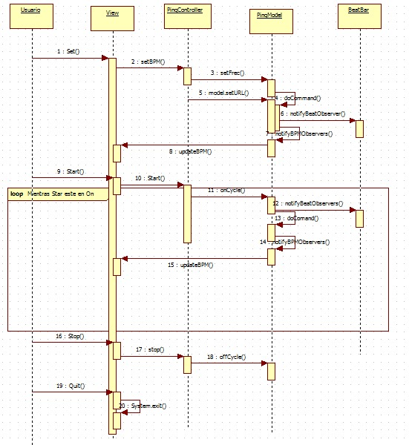
Diagrama de Secuencia:
Todos los diagramas fueron enfocados a nuestro modelo.
Especialmente usando la vista especial que hicimos para esta.

Slide 5
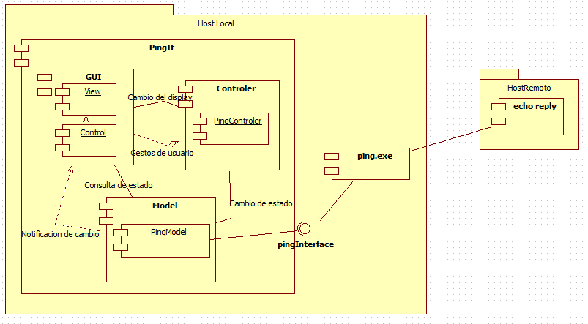
Arquitectura
Diagrama de Componentes

Slide 6
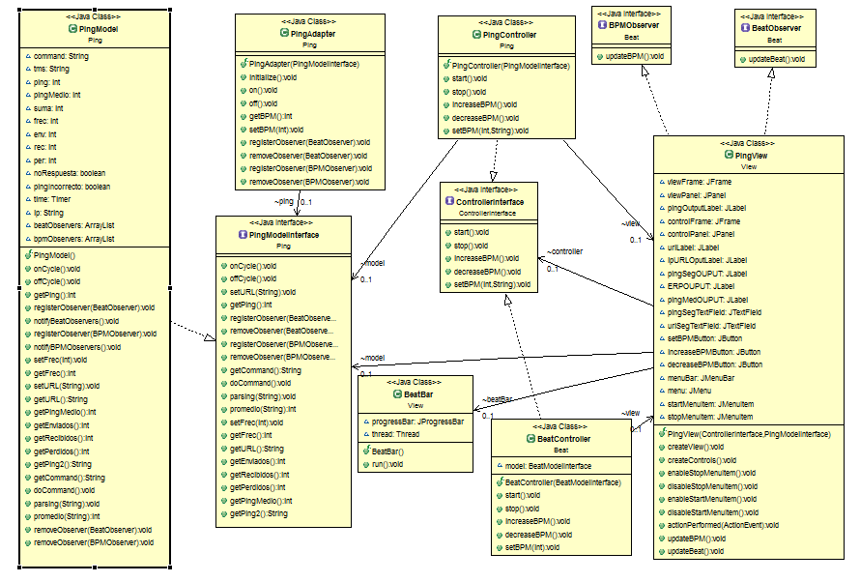
Diseño e Implementación
Diagrama de Clases

Slide 7
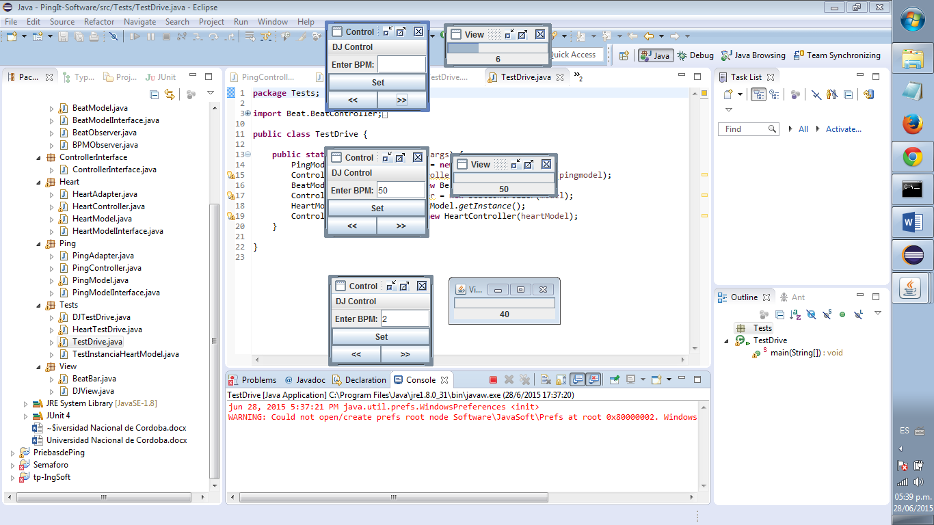
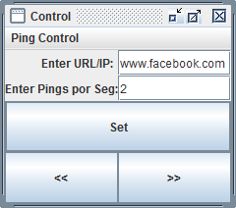
Implementación de las consignas

Slide 8
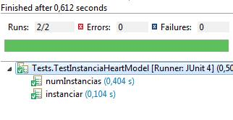
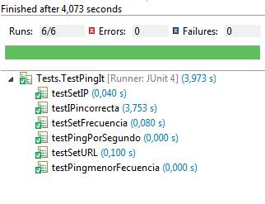
Testing
Pruebas Unitarias:
Pruebas de Sistema:
Test de “Uso general” (ST1):
Consiste en ejecutar en el modelo PingIt, establecer una frecuencia y una dirección, iniciar el ciclo y ver si otorga una respuesta coherente.
Estado: Pass.
Test de “Frecuencia Mínima y Máxima” (ST2):
Se verifica si se aplica algún límite de frecuencia al establecer con “Set” y al cambiar su magnitud con “<<” y “>>”.
Estado: Fail.
Test de “Detención controlada” (ST3):
Prueba que si después de 2 horas de iniciado el ciclo de envío de paquetes automáticamente el programa se detiene.
Estado: Fail.

Slide 9
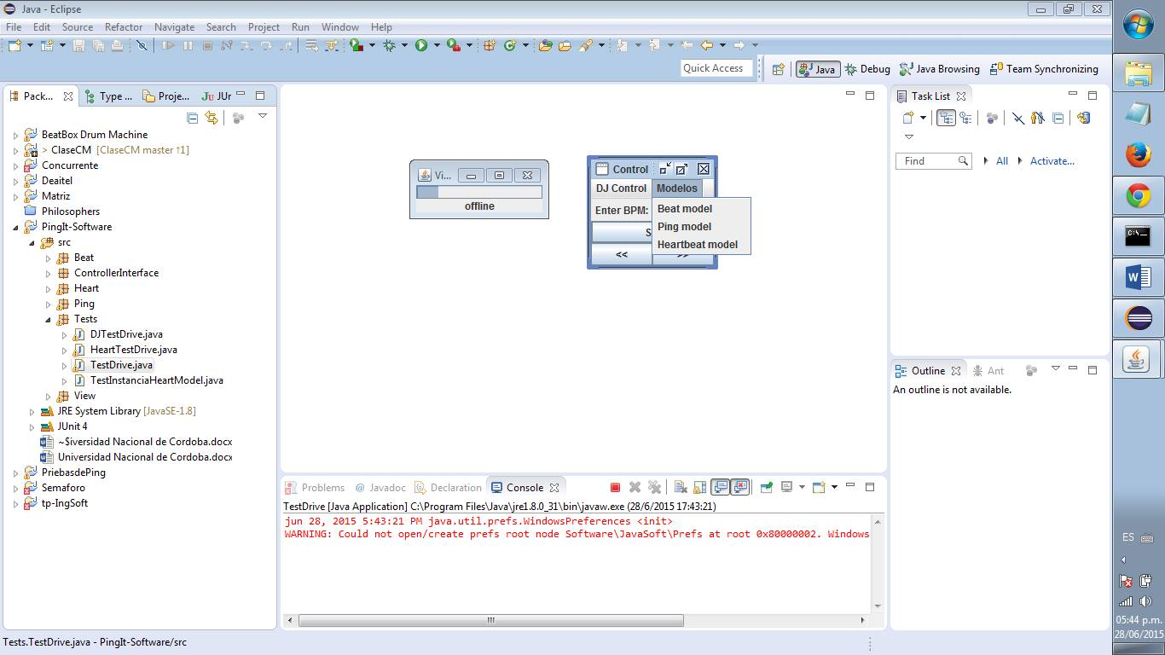
Matriz de Trazabilidad y captura de pantalla de uno de los bugs:
Casos de Uso | Test Unitarios | Test de Sistema | Requerimientos
Establecer dirección | UT3, UT4, UT7 | ST1 | F.3.1
Establecer frecuencia | UT5, UT8 | ST1, ST2 | F.2.1, F.2.2, F.2.3, F.2.5, NF.1.1
Aumentar frecuencia | UT5, UT8 | ST1, ST2 | F.2.1, F.2.3, NF.1.1
Disminuir Frecuencia | UT5, UT8 | ST1, ST2 | F.2.1, F.2.3, NF.1.1
Comenzar |  | ST1 | F.2.1, F.2.2, F.2.4, F.3.3, F.3.4, F.3.5
Detener |  | ST3 | F.2.1, F.3.2, NF.2.1

Slide 10
Conclusión
Lecciones Aprendidas

